Slide 1
Android-приложение “DinIO”
Выполнили: Цыбульская А. С. Пащенков Д. Д. Введенский А.А.

Slide 2
Цели разработки
Создать конкурентоспособное (относительно существующих игр в жанре «io») приложение;
Создать приложение с уникальными элементами, выделяющееся на фоне других подобных приложений;

Slide 3
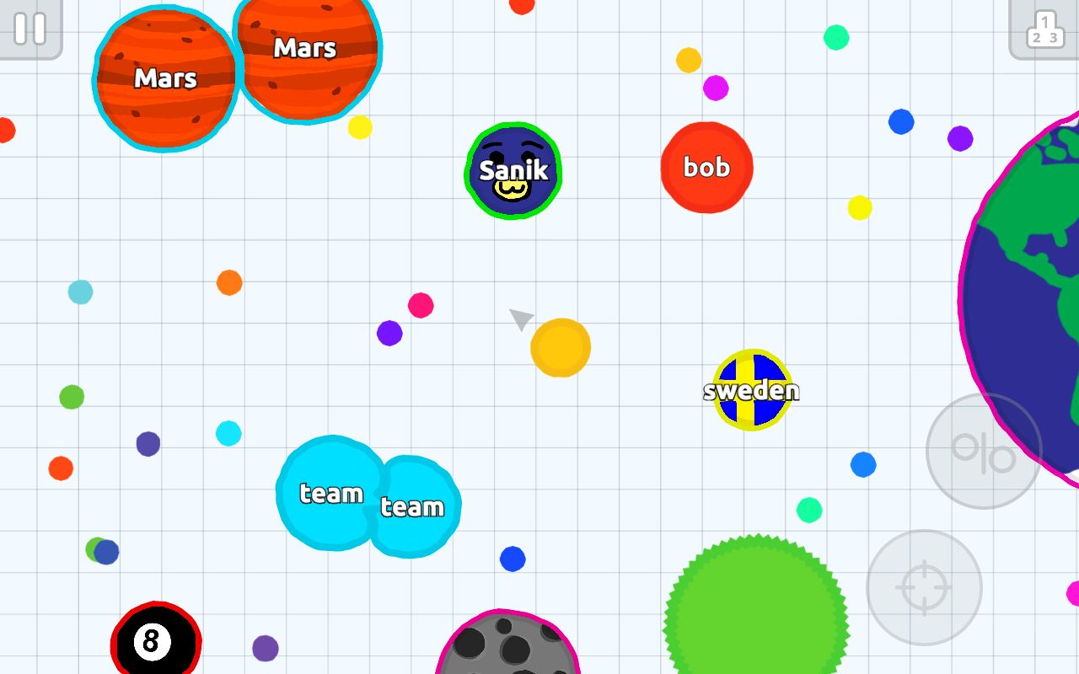
Обзор аналогов

Slide 4
Правила игры
Разные типы динозавров
Пища
Шкала голода
Шкала здоровья
Повышение уровня даёт улучшения

Slide 5
Средства реализации
Java Spring для back-end
Unity для front-end
PostgreSQL

Slide 6
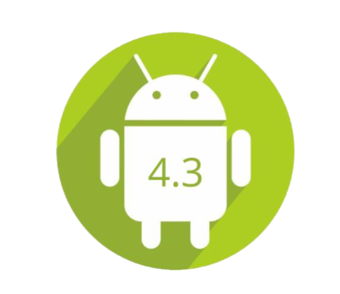
Поддерживаемые платформы
Приложение работает на платформе Android версий 8-11
8

Slide 7
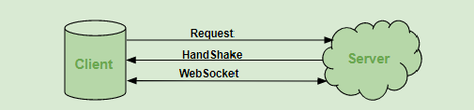
Реализация игровых комнат
Для реализации игровых комнат были использованы web-socket’ы

Slide 8
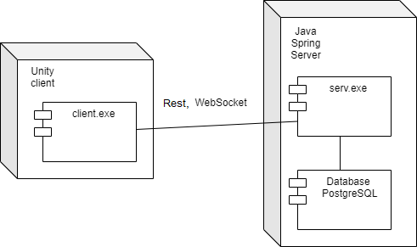
Архитектура приложения

Slide 9

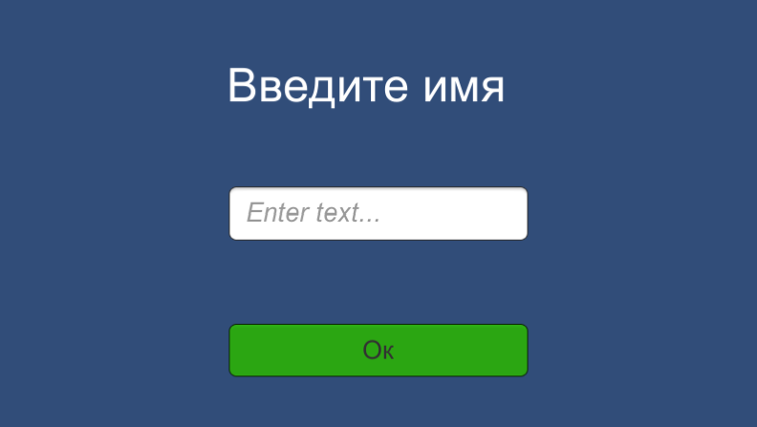
Начальный экран

Slide 10
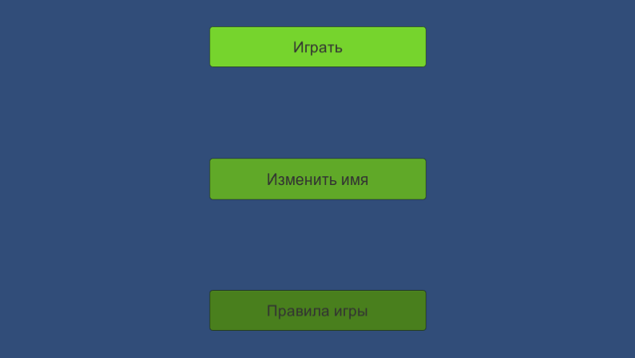
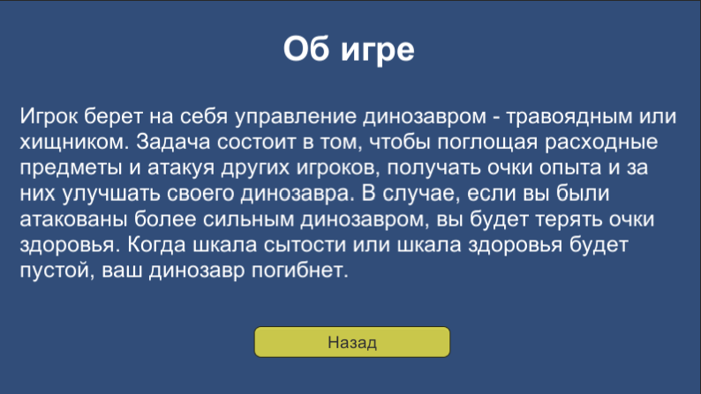
Главное меню

Slide 11
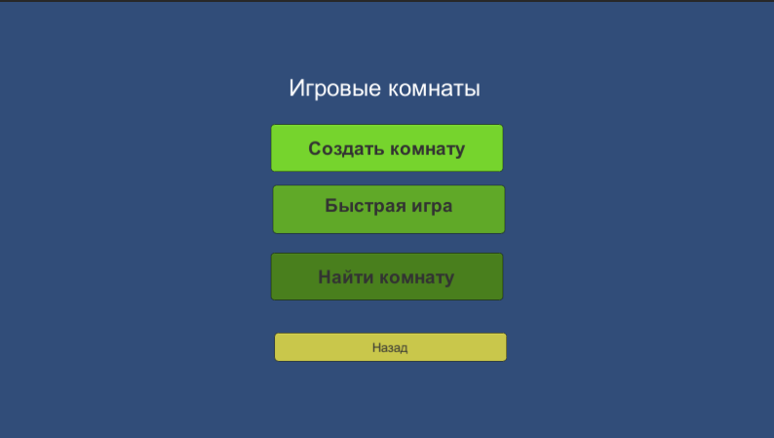
Комнаты

Slide 12
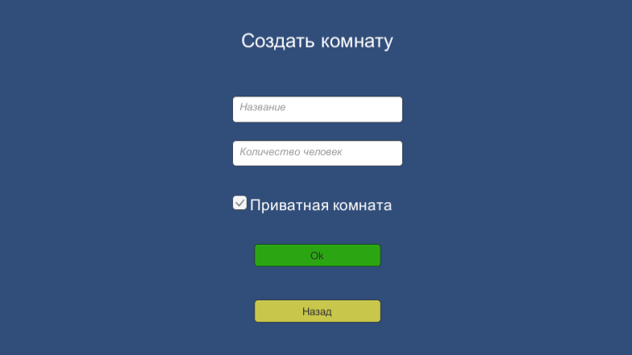
Создание комнаты

Slide 13
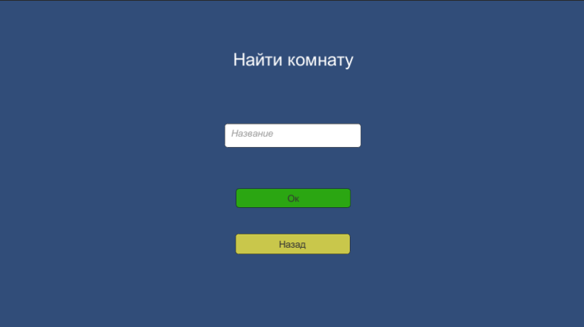
Поиск комнаты

Slide 14
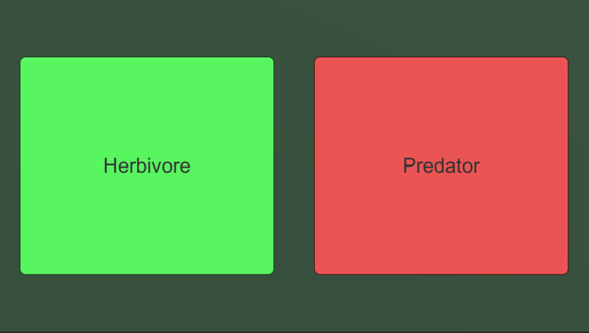
Выбор типа персонажа

Slide 15
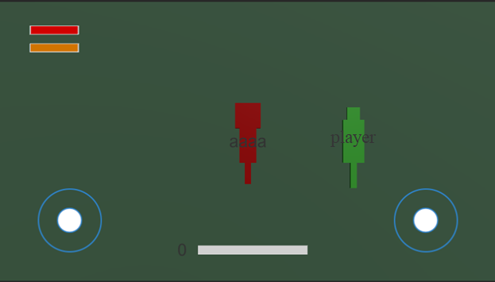
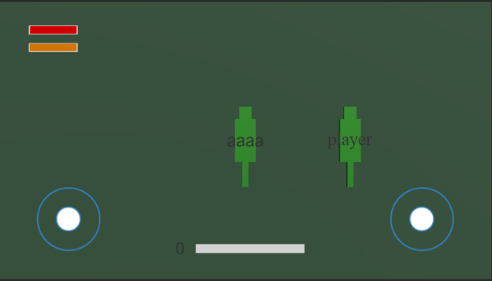
Игровая сцена

